Slide 1
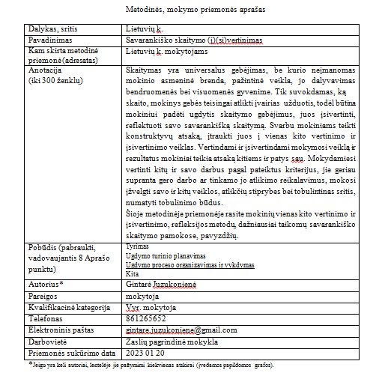

Slide 2
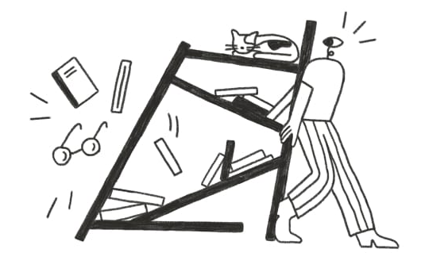
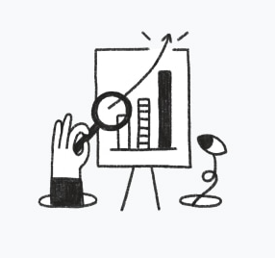
Savarankiško skaitymo (į)(si)vertinimas
Kaišiadorių r. Žaslių pagrindinės mokyklos lietuvių k. mokytoja Gintarė Juzukonienė
2022 m. lapkričio 30 d.

Slide 3
Neįsivaizduoju mokytojo darbo be savarankiško skaitymo pamokų, todėl
dalyvauju kaip lygi su lygiais inicijuojamoje savarankiško skaitymo veikloje, tai kelia mokinių pasitikėjimą;
manau, kad savarankiškai pasirinkta knyga, skaitymui patogus laikas ir vieta leidžia mokiniams pajusti, kad skaitymu galima mėgautis;
noriu, kad skaitymas asocijuotųsi su kūrybingumu, atradimo džiaugsmu, savaiminiu mokymusi.

Slide 4
LIETUVIŲ KALBOS IR LITERATŪROS
PAGRINDINIO UGDYMO
BENDROJI PROGRAMA (2016 m.)
Įdomių knygų atradimas ir pristatymas / savarankiškas pasirinktos knygos skaitymas klasėje ir namuose su numatytomis užduotimis pristatymui ir bendrai klasės diskusijai. Savo ir kitų skaitymo stebėjimas ir vertinimas.
Vertina skaitymą; per metus yra perskaitę ne mažiau kaip dešimt meniškai vertingų, 5–6 klasėms rekomenduojamų arba savarankiškai pasirinktų lietuvių ir užsienio literatūros prozos, poezijos, dramos knygų, kuriomis remdamiesi geba formuotis dorovines nuostatas ir skaitymo įgūdžius.
Per metus yra perskaitę ne mažau kaip dešimt meniškai vertingų, 7–8 klasėms rekomenduojamų ar savarankiškai pasirinktų skirtingų žanrų lietuvių ir užsienio literatūros knygų, jomis remdamiesi geba formuotis dorovines bei estetines nuostatas ir plėtoti skaitymo įgūdžius.
Per metus yra perskaitę ne mažiau kaip dešimt meniškai vertingų, skirtingų žanrų knygų iš 9–10 (gimnazijų I–II) klasei rekomenduojamų kūrinių ir pasirinktų savarankiškai.

Slide 5
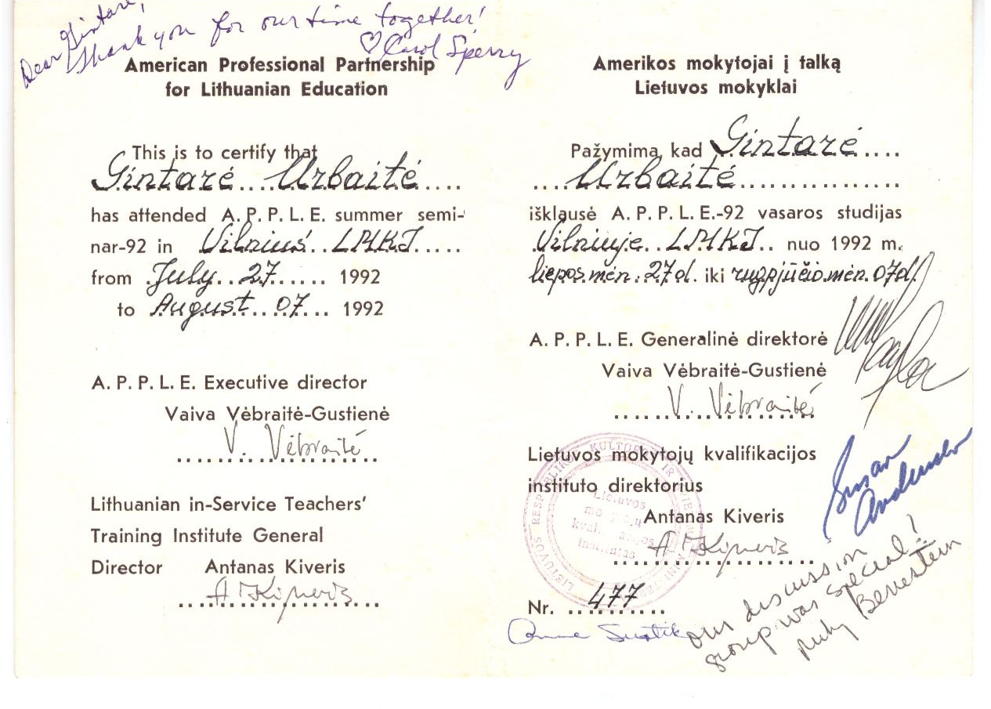
VIENA KITA SAVARANKIŠKO SKAITYMO PAMOKŲ IDĖJA
A.P.P.L.E – savarankiškai pasirinktos knygos skaitymas pamokų metu,
Julija Glinskė – galimybė mokiniui rinktis (knygą, pristatymo būdą, užduotį ir pan.),
Rytis Komičius - mokinių (į)(si)vertinimo formos ir
įrankiai,
Aida Šimelionienė – pamoka 15+15+15, jeigu negaliu pasakyti, parašyti ar nupiešti, tai nežinau ir kt

Slide 6
Kur skaitome savarankiškai pasirinktas knygas, kaip pristatome, įsivertiname?
Namuose
Klasėje
Pristatome pusmečio pabaigoje, prasidėjus mokslo metams ir pan. pasirinktu ar mokytojo pasiūlytu būdu Padlet lentoje raštu ar / ir žodžiu;
(Į)(si)vertiname:
pagal kriterijus,
rašome komentarus.
Atsinešame savarankiškai skaitomą knygą kartą per savaitę, skaitome kiekvienas savo knygą 15-20 min., naudodamiesi perskaityta ištrauka aiškinamės sąvokas, mokomės aptarti tekstus , diskutuoti ta tema, kuri yra svarbi aptariant privalomus kūrinius.
Įsivertiname naudodamiesi Reflectus programėle.

Slide 7
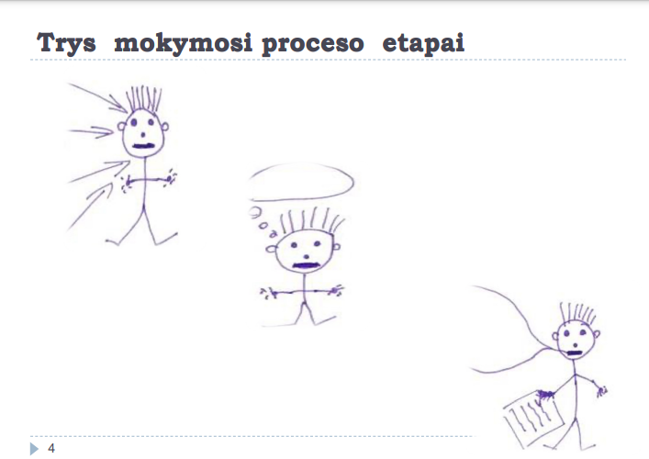
Aida Šimelionienė

Slide 8
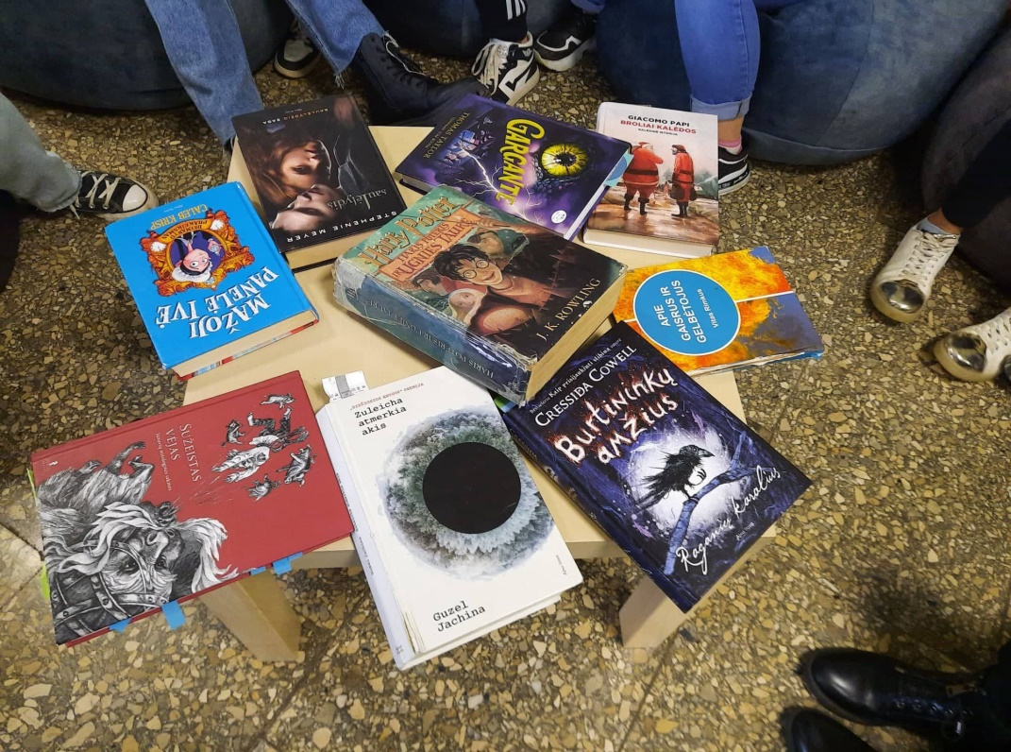
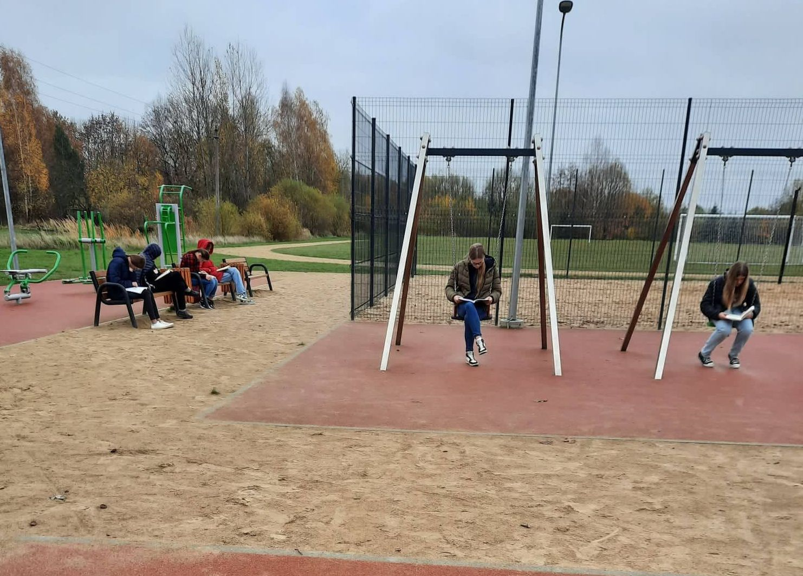
Kur skaitome pamokoje?

Slide 9
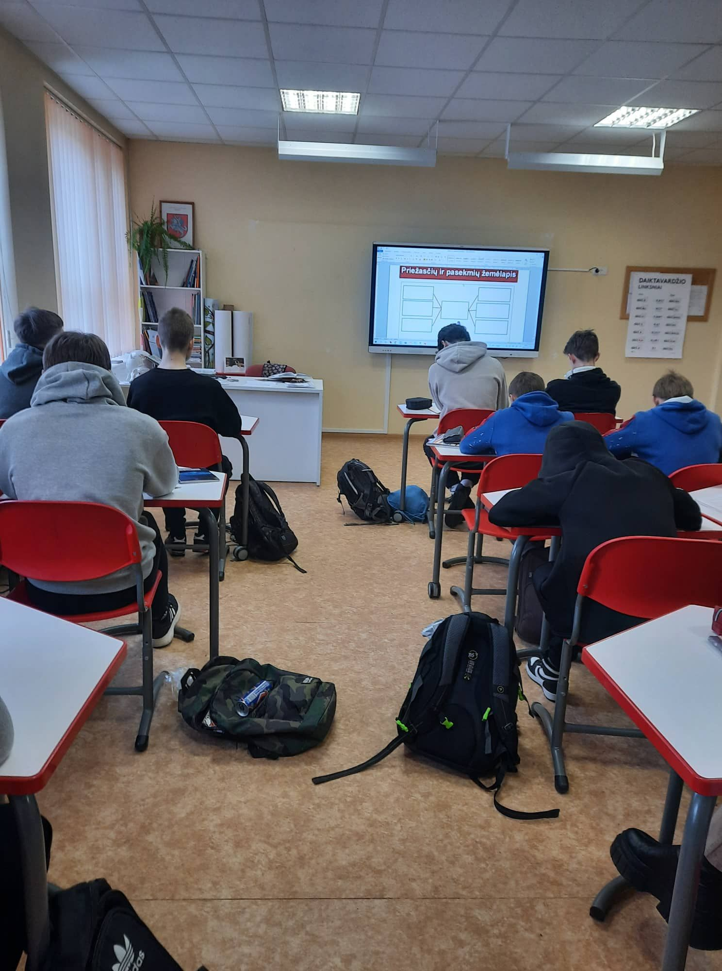
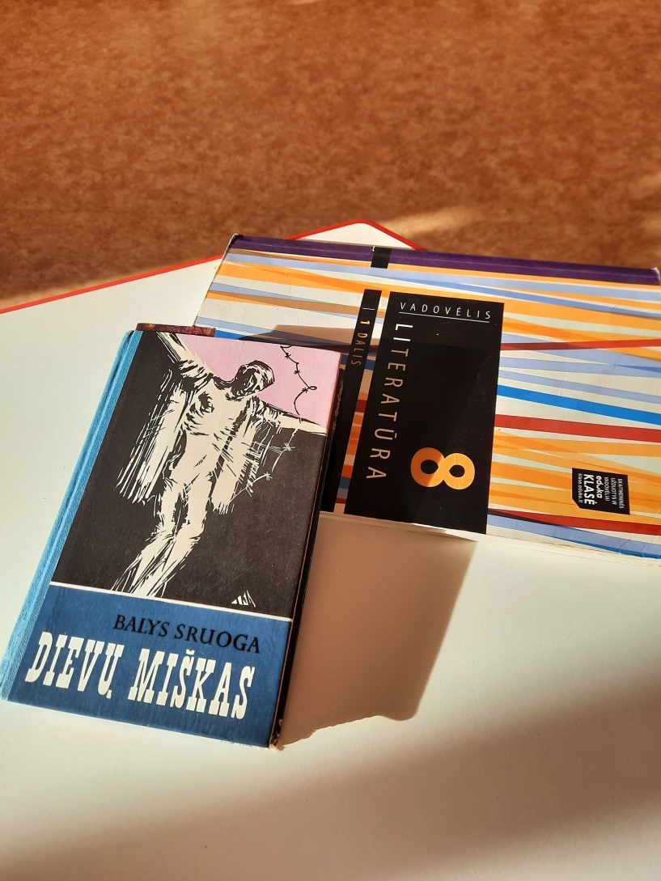
Kur skaitome pamokoje?

Slide 10
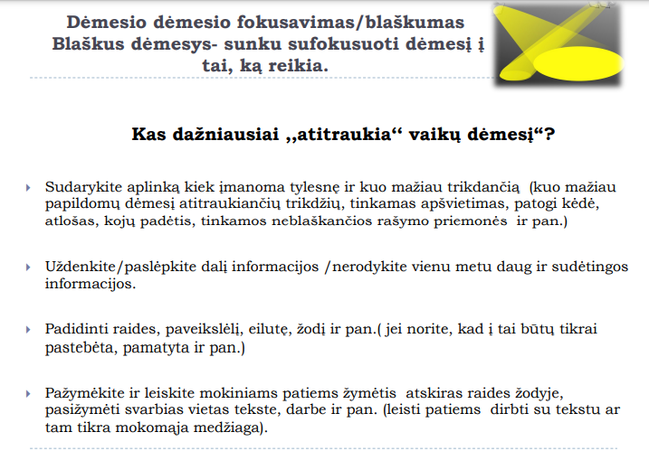
Aida Šimelionienė

Slide 11
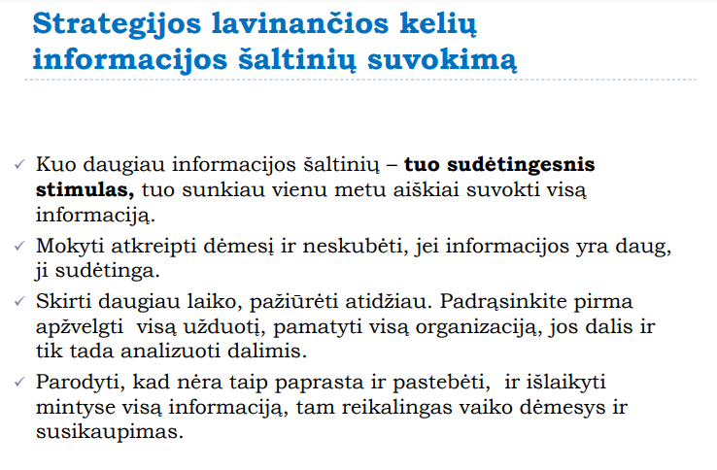
Aida Šimelionienė

Slide 12
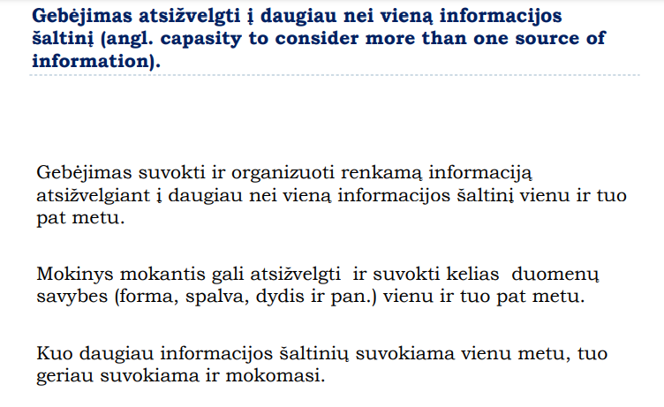
Aida Šimelionienė

Slide 13
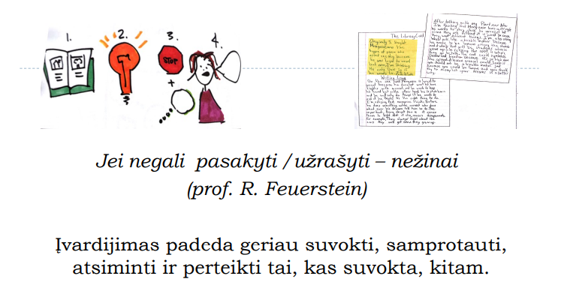
Aida Šimelionienė

Slide 14
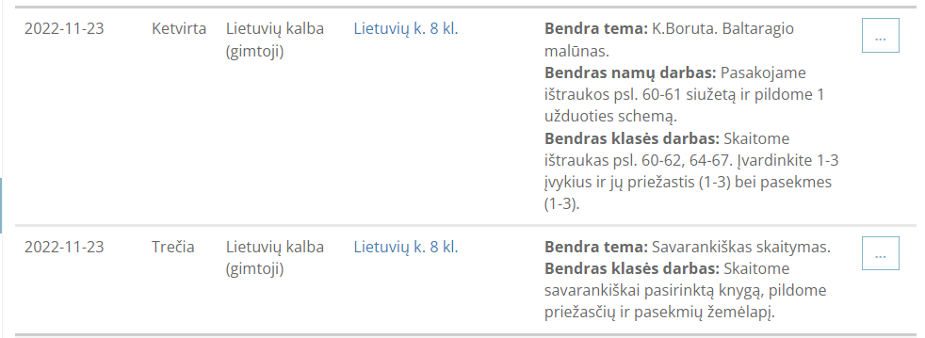
Užduotys ir rezultatai

Slide 15
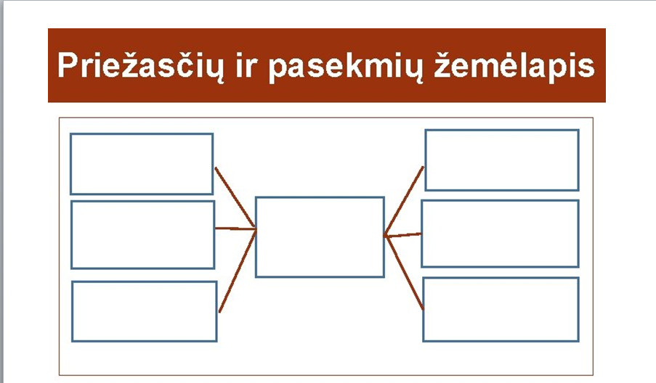
Užduotis. Įvardinkite 1 skaitytos ištraukos įvykį, nurodykite 1-3 jo priežastis ir 1-3 jo pasekmes

Slide 16
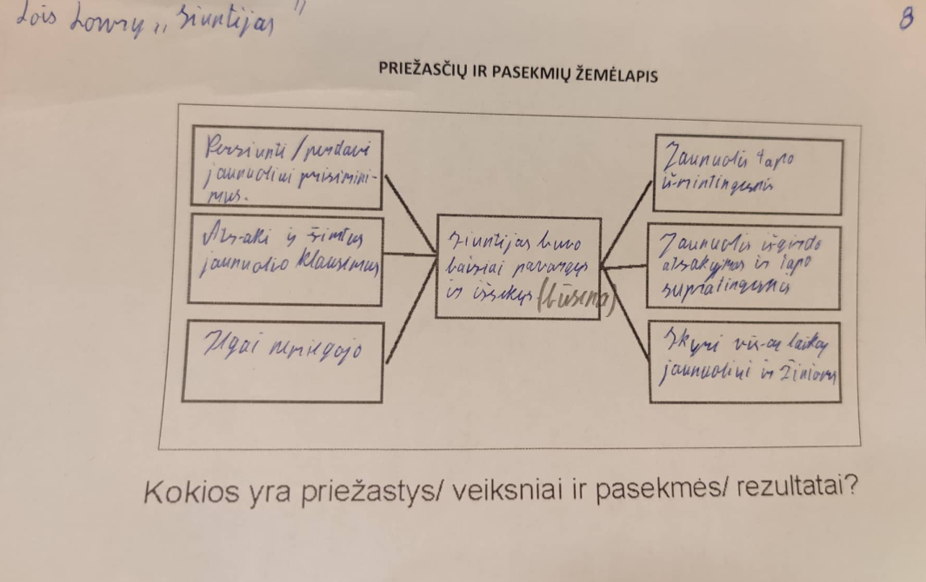
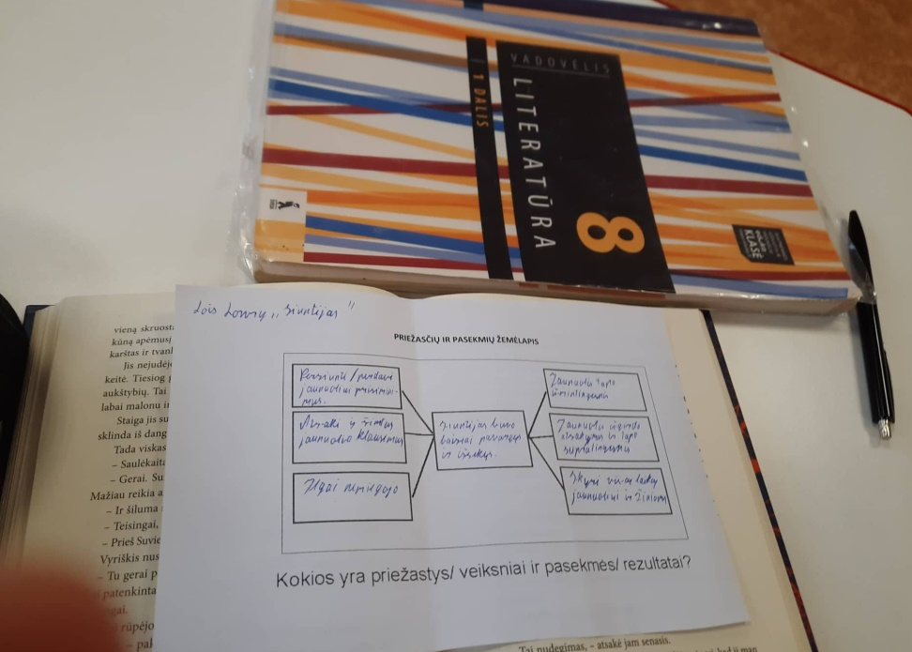
Mokinių darbų pavyzdžiai (1)

Slide 17
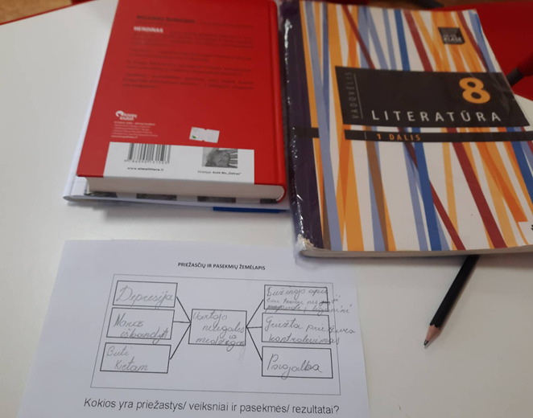
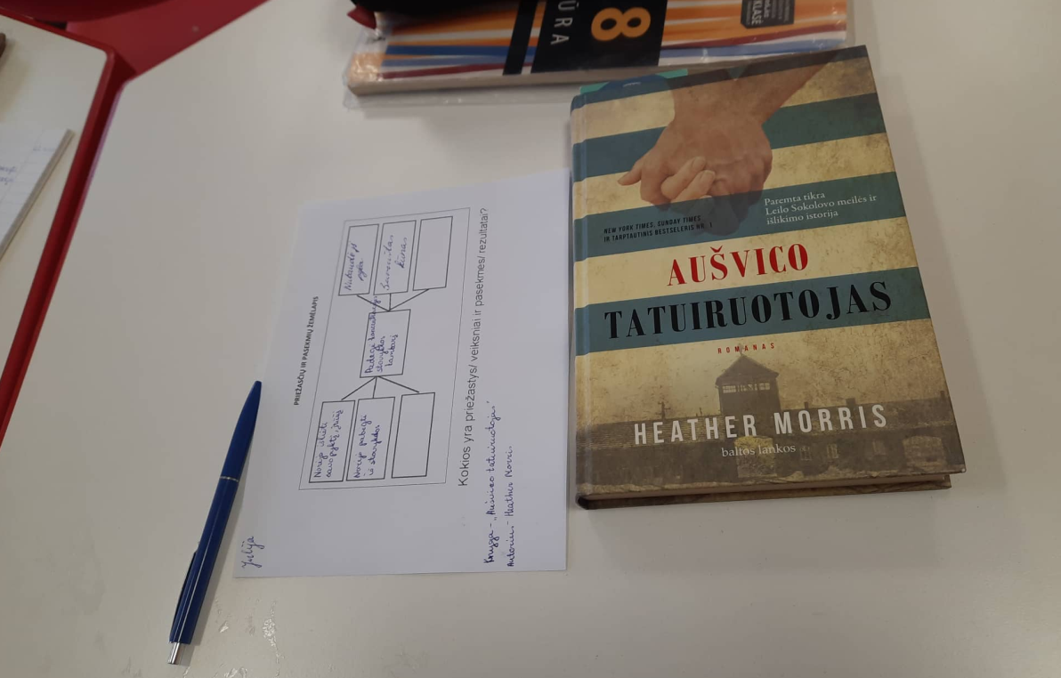
Mokinių darbų pavyzdžiai (1)

Slide 18
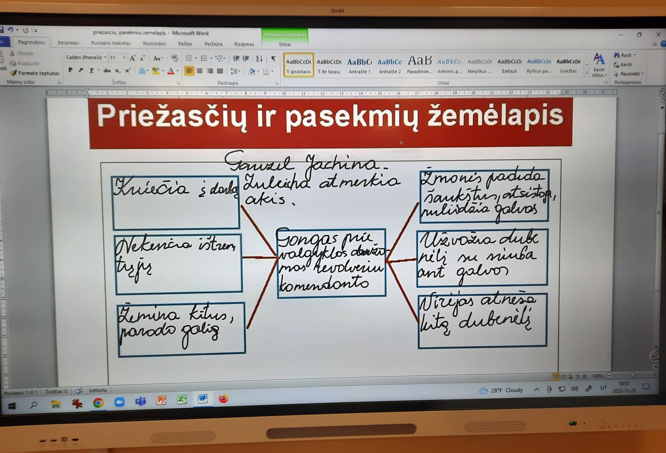
Mokytojo darbo pavyzdys (1)

Slide 19
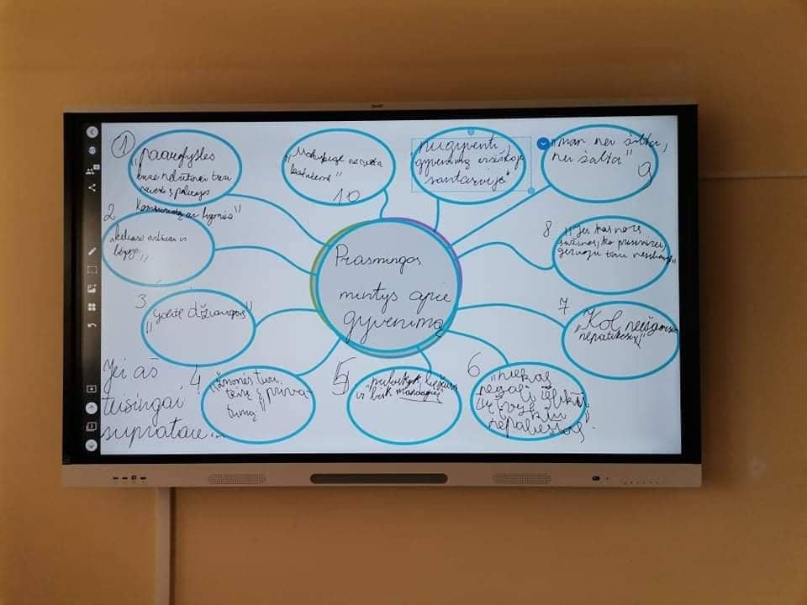
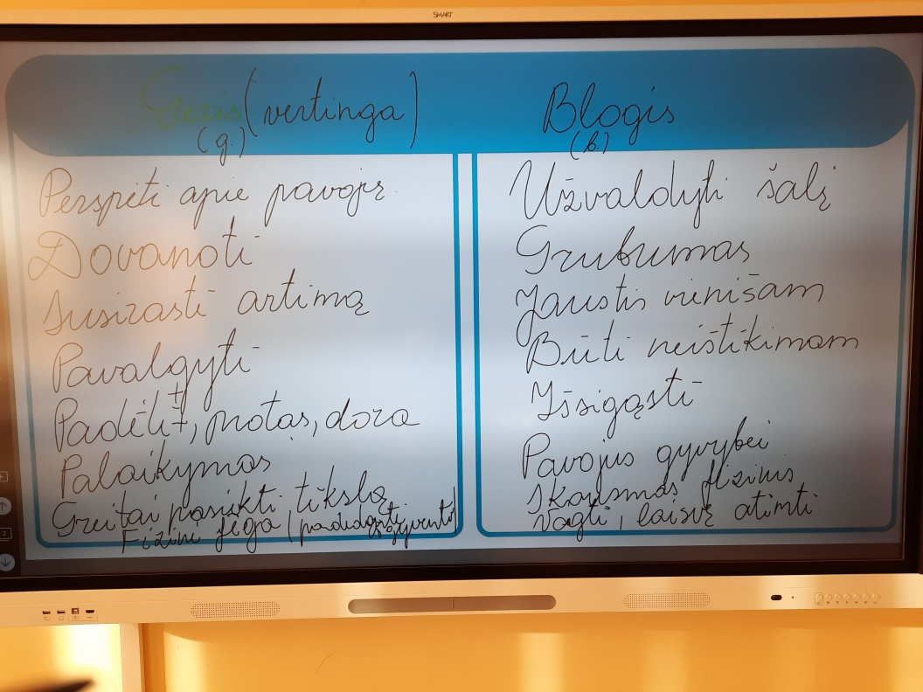
Atliktų įvairių užduočių pavyzdžiai

Slide 20

(Į)(si)vertinimo svarba
Mokiniai supranta, ką jie veikė, ką išmoko, o kas liko neaišku, kam reikėtų skirti daugiau laiko ir pan.
Mokinių (įsi)vertinimas yra atsakas mokytojui apie mokinių turimas žinias ir supratimą, apie pasirinktų mokymo metodų veiksmingumą.
„Mokytojo atsakas būna
aukščiausios kokybės, kai vyksta
dialogas tarp mokytojo ir
mokinių“ (Petty, 235).

Slide 21
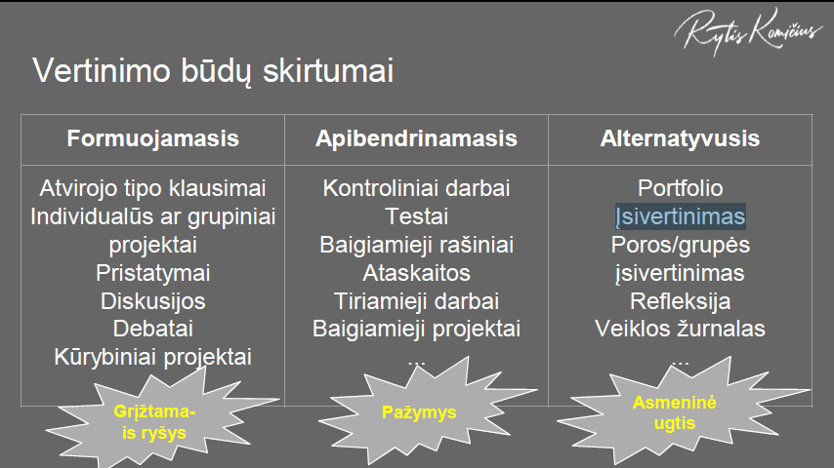

Slide 22
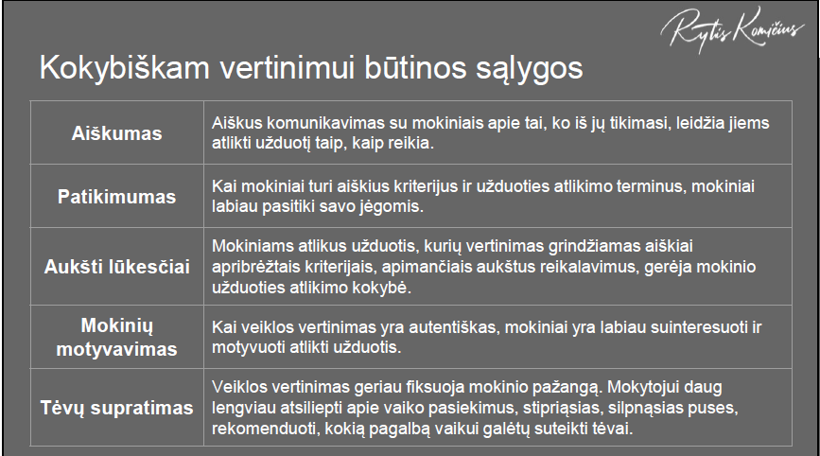
Mokymasis vertinti kitų ir savo darbus pagal pateiktus kriterijus

Slide 23
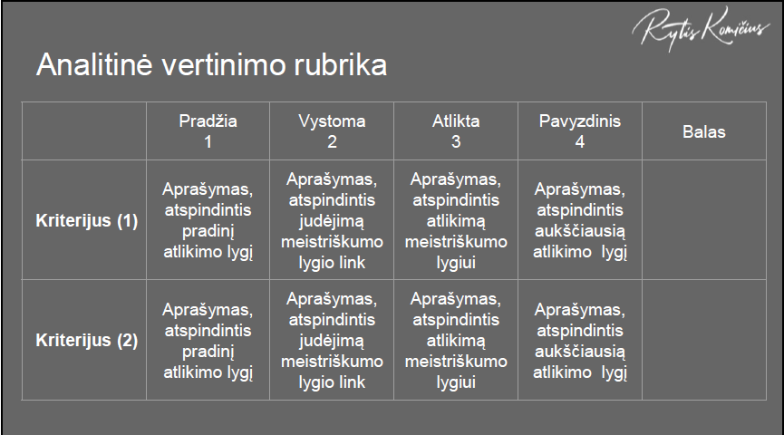

Slide 24
Mokymasis vertinti kitų ir savo darbus pagal pateiktus kriterijus (1)
VASARĄ SKAITYTŲ KNYGŲ SĄRAŠAS
PRISTATYTI PASIRINKTOS KNYGOS AUTORIUS/IAI
PAVADINIMAS
ĮSIMINTINIAUSIAS ĮVYKIS (5-6 SAK.)
VEIKĖJAI, APIE PAGRINDINĮ VEIKĖJĄ PLAČIAU (2-3 SAK.)
VEIKSMO VIETOS, APIE 1 PLAČIAU (2-3 SAK.)
VEIKSMO LAIKAS (AI), APIE 1 PLAČIAU (2-3 SAK.)
PATIKUSI CITATA (PAMOKYMAS, PATARIMAS) CITATOS PAAIŠKINIMAS SAVAIS ŽODŽIAIS (2-3 SAK.)
KLAUSIMAI (1-3), KURIUOS NORĖČIAU UŽDUOTI KNYGOS AUTORIUI/-IAMS (1-3 KL.)

Slide 25
Mokymasis vertinti kitų ir savo darbus pagal pateiktus kriterijus (2)
ŽASLIŲ PAGRINDINĖS MOKYKLOS ….. KLASĖS MOKINIO (-ĖS) ………………………………………………NUOMONĖ APIE DRAUGŲ SAVARANKIŠKAI SKAITYTAS KNYGAS
Balai (6 balai, jei pristatymas atitinka lentelėje pateiktus kriterijus) už pristatytą savarankiškai skaitytą knygą...................
4 balai už draugų pristatytų knygų vertinimą (2 balai už draugų knygų pristatymų įvertinimą, t.y. už tvarkingai, įskaitomai, objektyviai užpildytą lentelę apie draugų skaitytas knygas, 2 balai, jei įvardinta skaityti pasirinkta draugų knyga ir pateikti bent du argumentai, kodėl psirinkta ta knyga.)
Iš viso balų..................Pažymys.....................
Kriterijus Mokinio vardas, pavardė | 1.Nurodytas knygos autorius, pavadinimas, leidykla, leidimo metai (1 balas) | 2.Nurodyti pagrindiniai veikėjai, jie apibūdinti (1 balas) | 3.Nusakyta pagrindinė veiksmo vieta, laikas (1 balas) | 4.Papasakotas įdomus įvykis (1 balas) | 5. Pateiktos 1-2 įdomios mintys, citatos, klausimai (1 balas) | 6. Knyga pristatyta originaliai (1 balas) | Pastabos (knygų pavadinimai, autoriai ir kt.)
1.
2.
3.
Mano nuomonė apie draugų skaitytas knygas (įvardinkite ne mažiau kaip vieną pasirinktą skaityti knygą, kurią pristatė klasės draugas, pateikite 1-3 argumentus, kodėl ją pasirinkote).

Slide 26
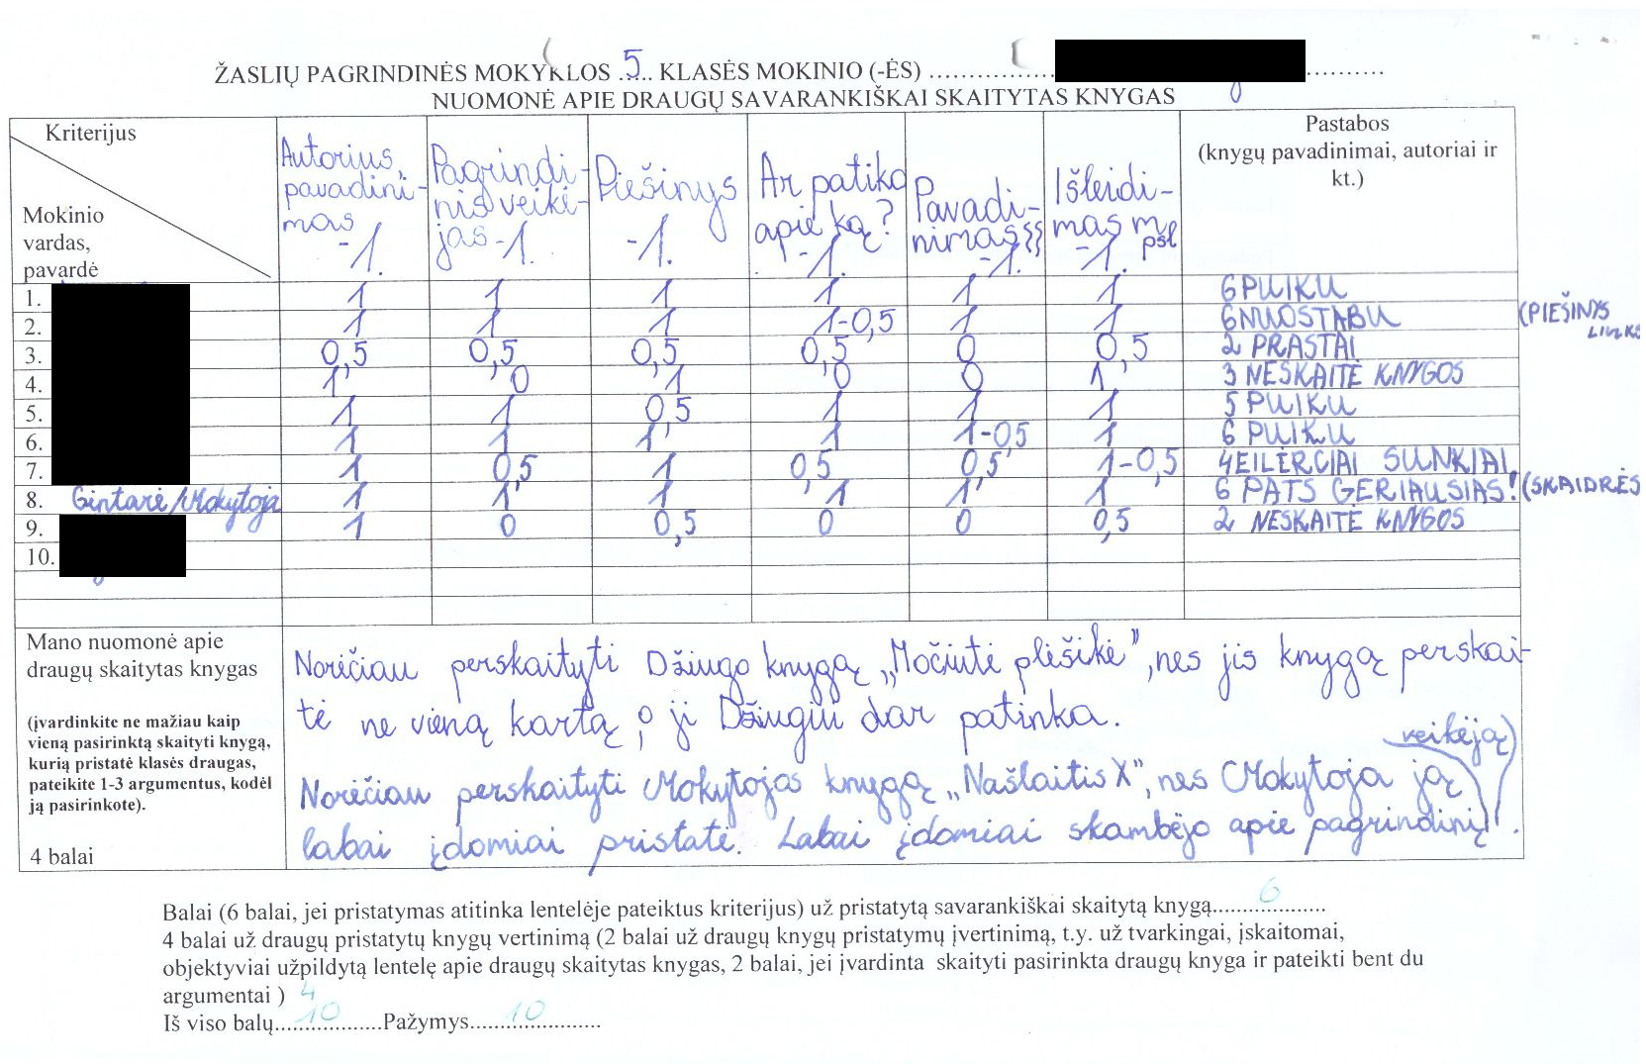

Slide 27
Mokymasis vertinti kitų ir savo darbus pagal pateiktus kriterijus (3)
Kriterijus | Patenkinamas lygis (4-5) | Pagrindinis lygis (6-7-8) | Aukštesnysis lygis (9-10)
Knygos autorius | Įvardintas (vardas, pavardė ir pan.) | Trumpai pristatyti 1-3 įdomūs biografijos faktai | Trumpai pristatyta biografija
Knygos pavadinimas | Įvardintas | Įvardintas ir paaiškintas | Įvardintas ir paaiškintas, pasiūlytas savo sugalvotas
Veikėjai | Išvardinti 1-2 pagrindiniai veikėjai | Išvardinti 1-3 pagrindiniai veikėjai, trumpai apibūdinta išvaizda ir vidinės savybės | Išvardinti 1-2 pagrindiniai veikėjai, trumpai apibūdinta išvaizda ir teigiamos bei neigiamos vidinės savybės
Įsimintiniausios mintys | Cituojamos 1-2 mintys | Cituojamos 1-3 mintys, paaiškinama, kuo jos svarbios | Cituojamos 1-2 mintys, paaiškinama, kuo jos svarbios, kokių klausimų kyla
Ištraukos pristatymas | Paskaityta raiškiai | Papasakota raiškiai | Papasakota raiškiai ir vaizdžiai
Meninės priemonės | Pateikta 1-2 skirtingų meninių raiškos priemonių pavyzdžiai, įvardinta, kokios tai yra meninės priemonės | Pateikta 3-5 skirtingų meninių raiškos priemonių pavyzdžiai, įvardinta, kokios tai yra meninės priemonės | Pateikta 6-7 skirtingų meninės raiškos priemonių pavyzdžiai, įvardinta, kokios tai yra meninės priemonės, kokiu tikslu naudojamos
Kita

Slide 28
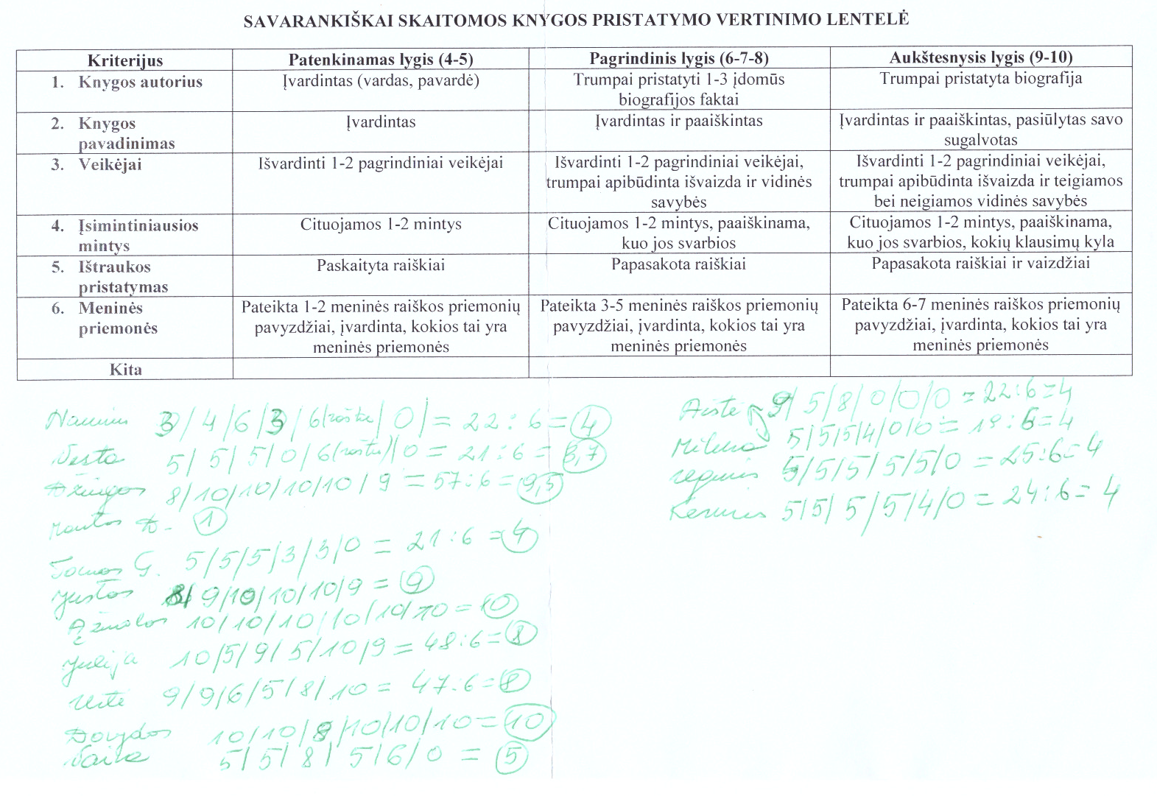
Mokymasis vertinti kitų ir savo darbus pagal pateiktus kriterijus (4)

Slide 29
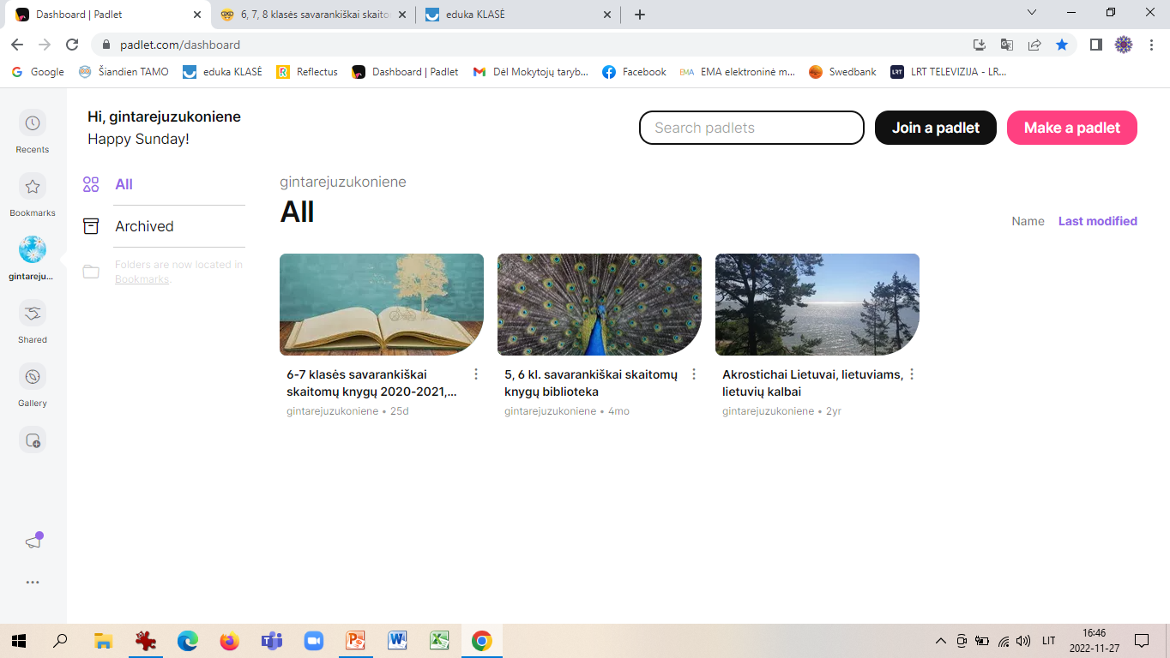
Rašytinis individualus komentaras Padlet lentoje (1)

Slide 30
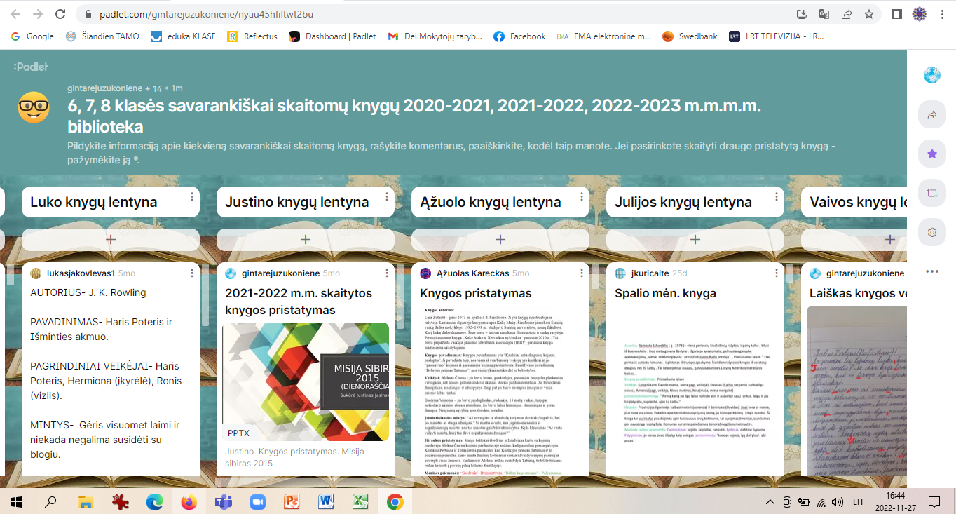
Rašytinis individualus komentaras Padlet lentoje (2)

Slide 31
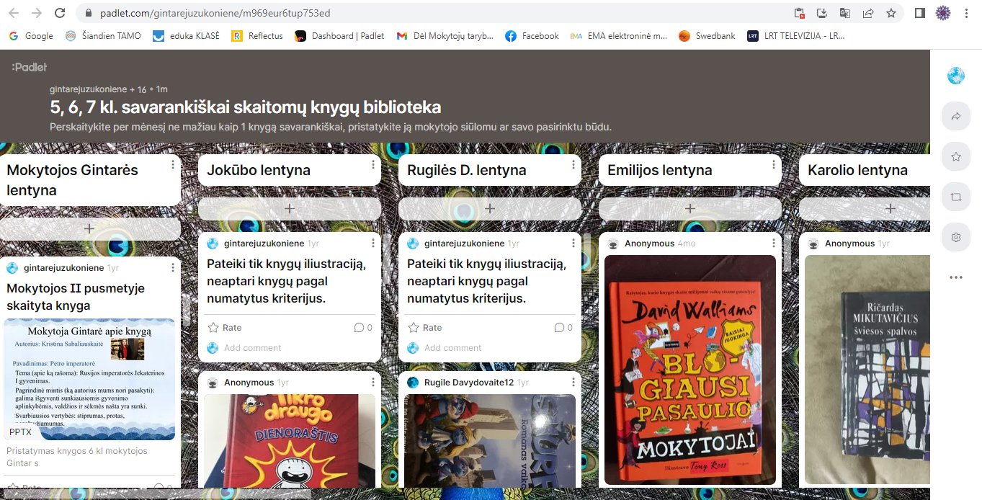
Rašytinis individualus komentaras Padlet lentoje (3)

Slide 32
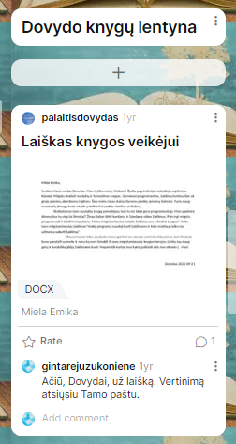
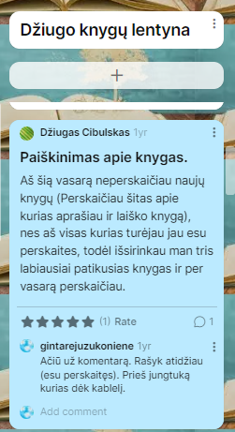
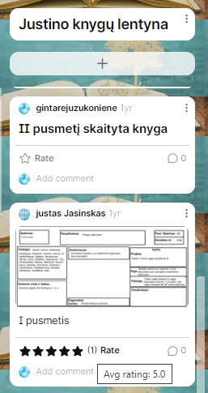
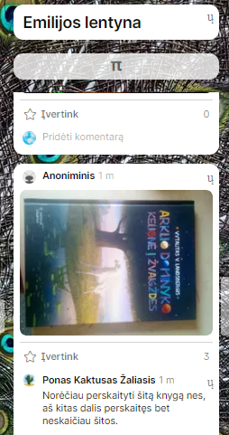
Žodiniai komentarai apie skaitytas knygas, simbolių panaudojimas Padlet lentoje

Slide 33

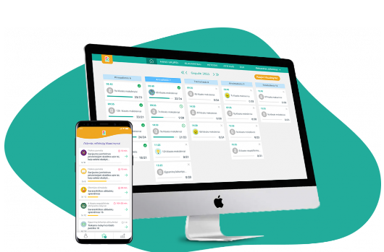
Įsivertinimas / refleksija naudojantis Reflectus programa
Reflectus – tai internetinė reflektavimo sistema, kuri automatizuoja, supaprastina bei užtikrina nuoseklų refleksijų organizavimą tarp mokytojo ir moksleivių.

Slide 34
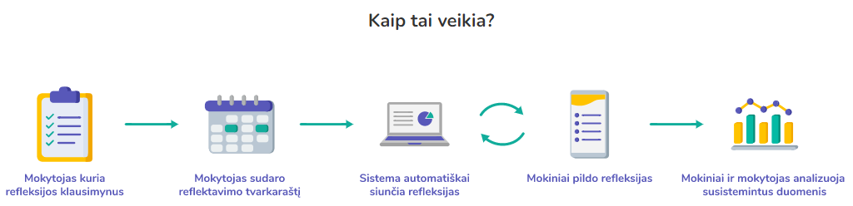
Įsivertinimas / refleksija naudojantis Reflectus programa

Slide 35
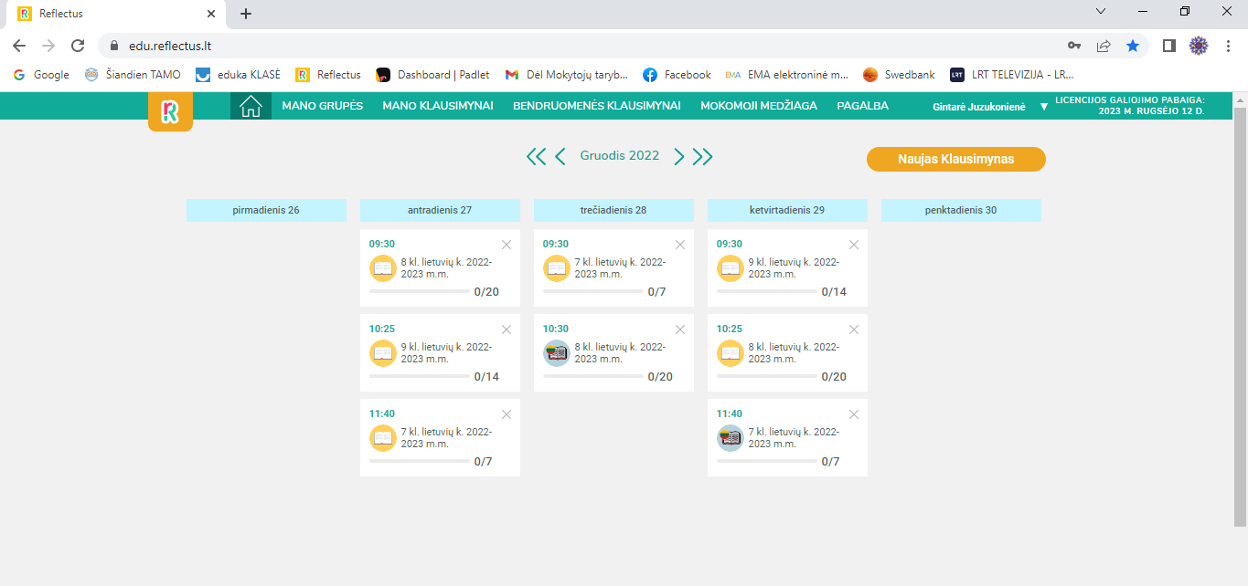
Refleksijos / įsivertinimo klausimynai

Slide 36
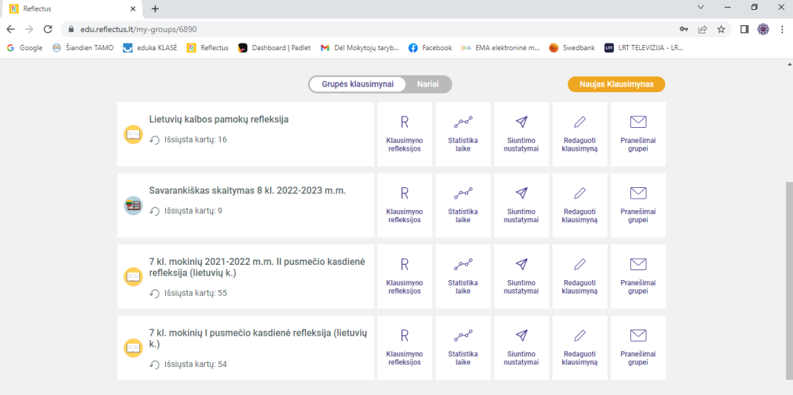
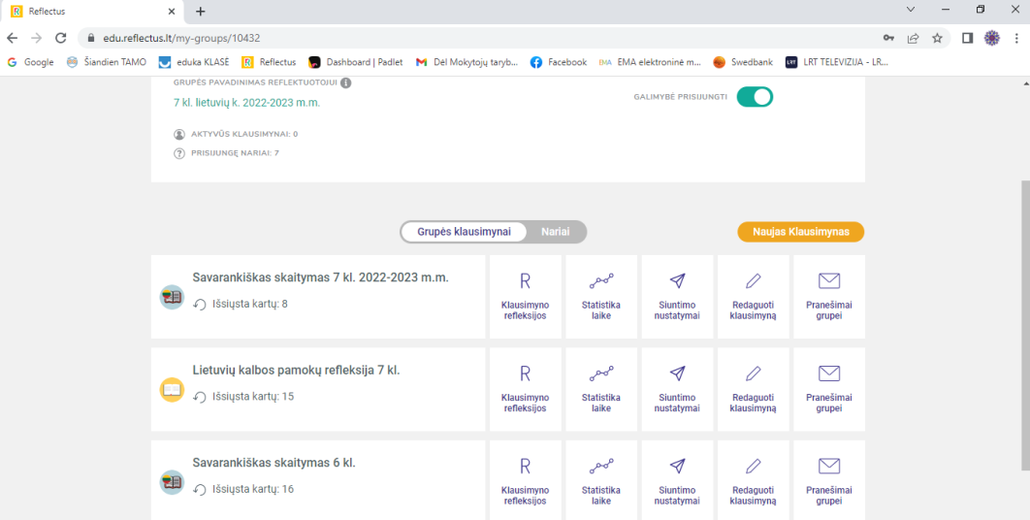
Refleksijos / įsivertinimo klausimynai
8 kl.
7 kl.

Slide 37
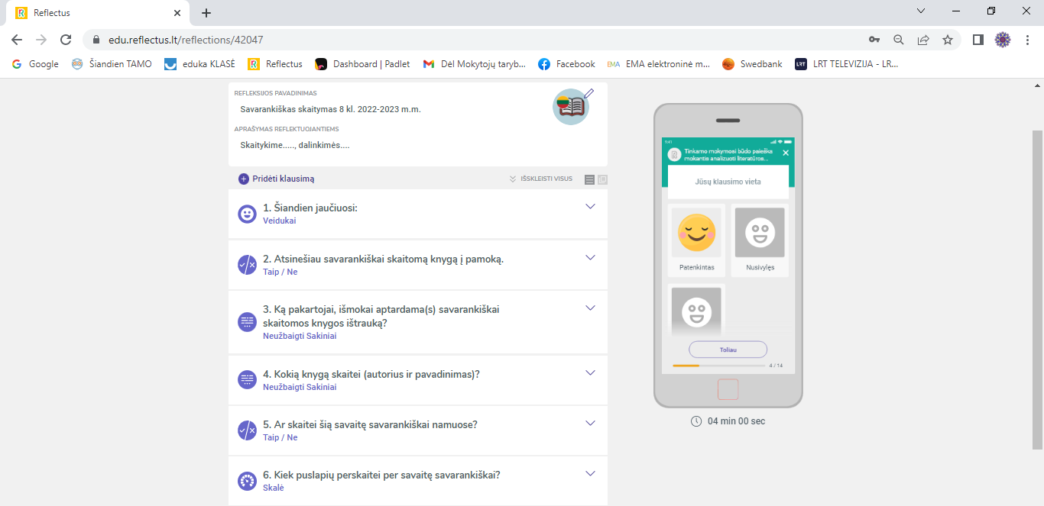
Refleksijos / įsivertinimo klausimynai

Slide 38
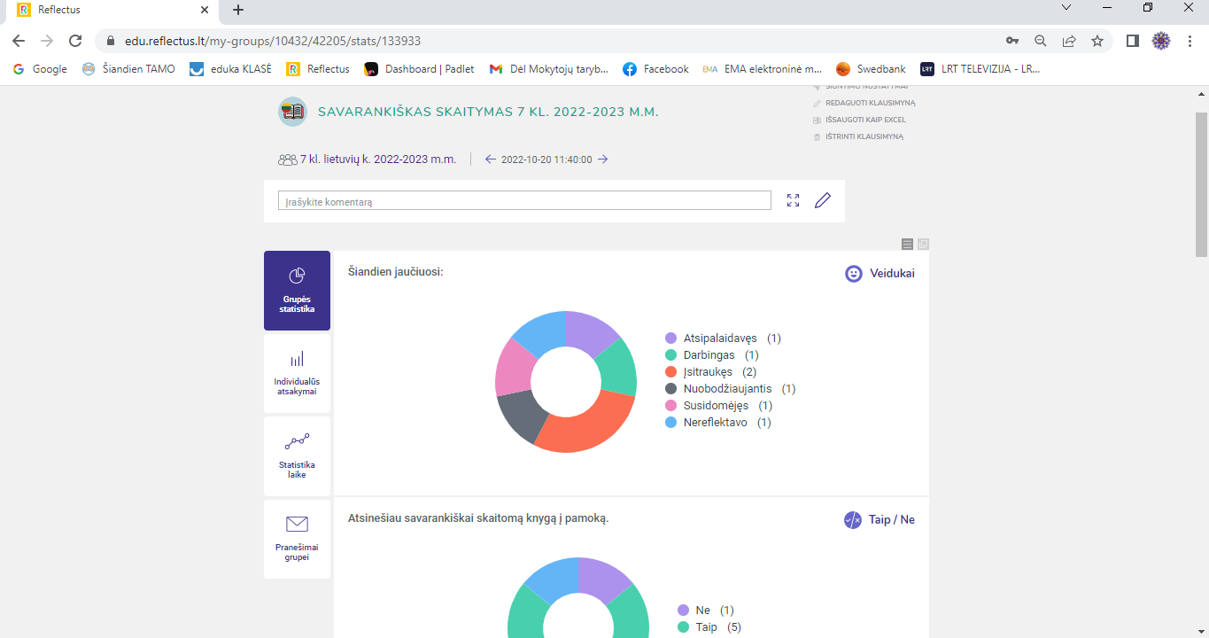
Statistika grupės

Slide 39
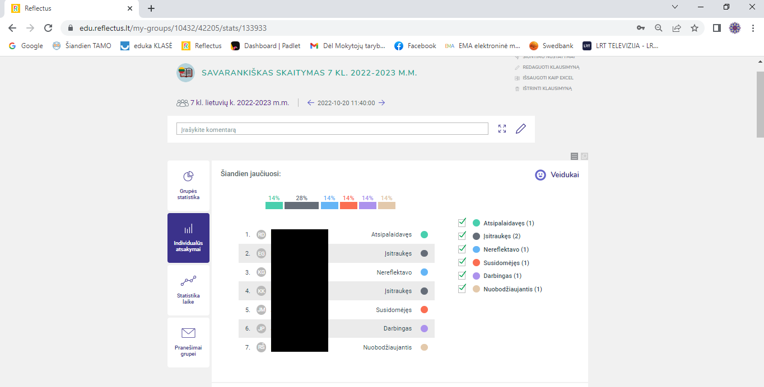
Individuali statistika

Slide 40
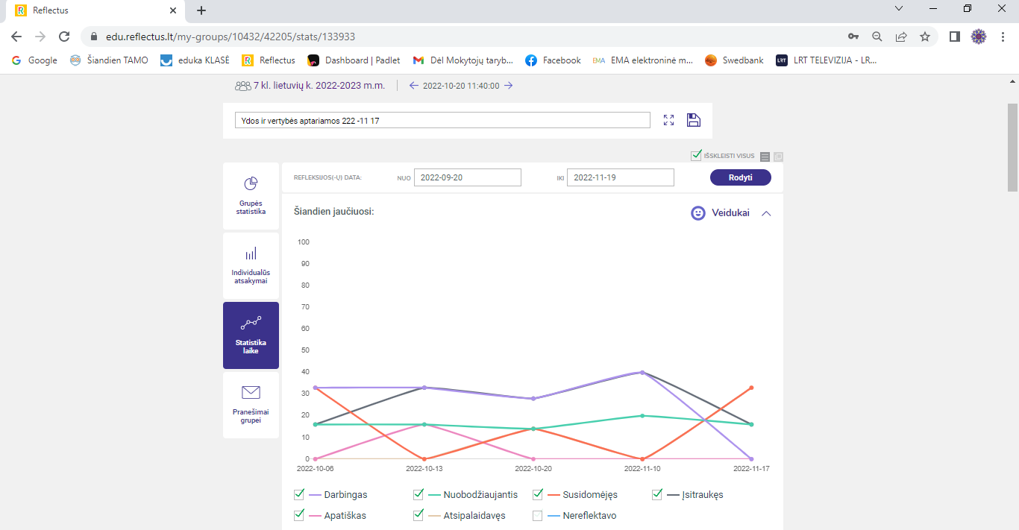
Statistika laike

Slide 41
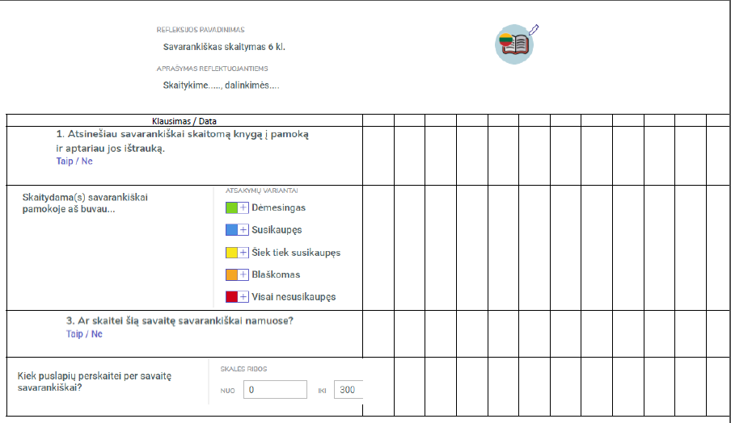
Įsivertinimas / refleksija naudojantis Reflectus programos klausimynu „popieriuje“

Slide 42
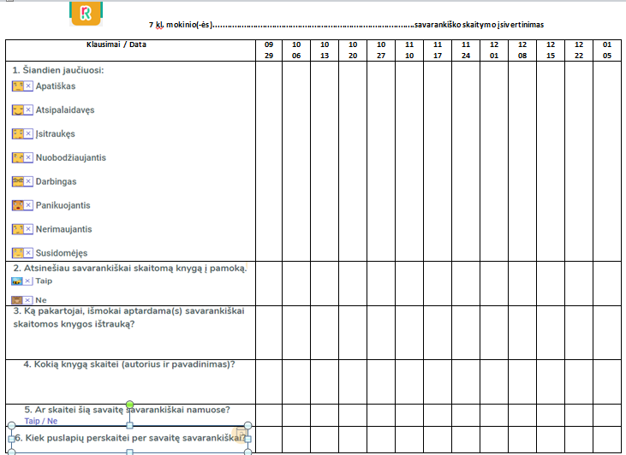
Įsivertinimas / refleksija naudojantis
Reflectus programos klausimynu
„popieriuje“

Slide 43
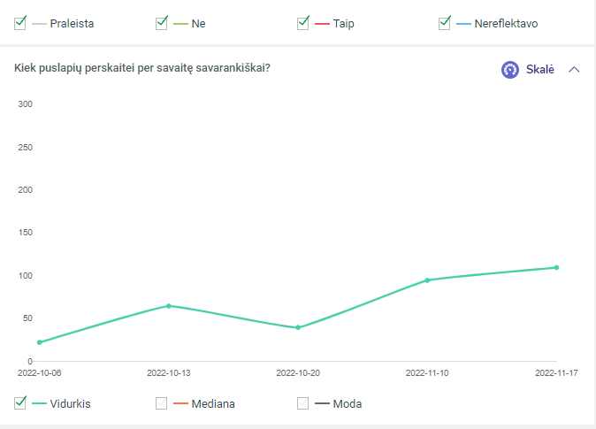
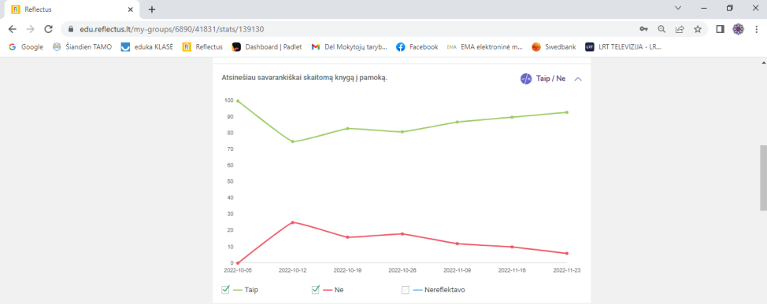
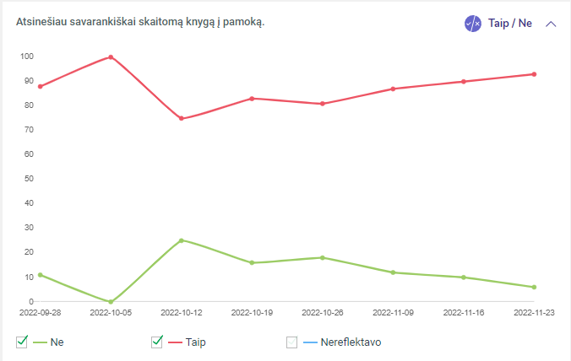
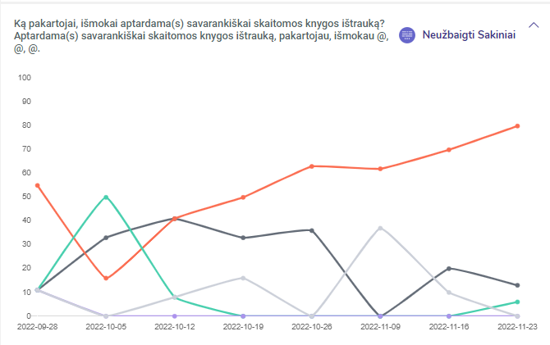
Pokyčiai

Slide 44
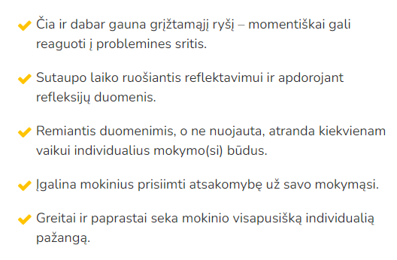

Kasdienės refleksijos / įsivertinimo nauda
Mokytojams
Mokiniams

Slide 45


Kurkime sąlygas mokinio ir mokytojo skaitymo sėkmei!

